Slide 1

§3.2 -§3.3
§3.2 随机变量函数的数学期望
一维随机变量函数的数学期望
二维随机变量的函数的数学期望
§3.3 关于数学期望的定理
小结

Slide 2









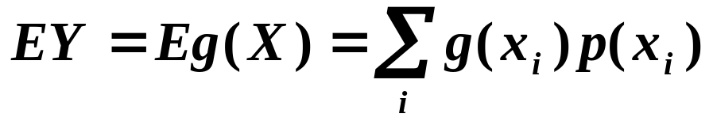


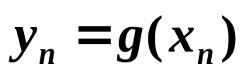

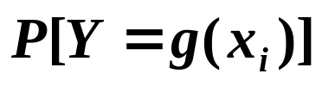
§3.2 随机变量函数的数学期望
一、一维随机变量函数的数学期望
1. 若X为离散型随机变量，其概率分布为：
则随机变量函数
的数学期望定义为：

Slide 3


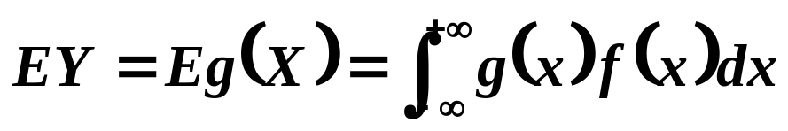
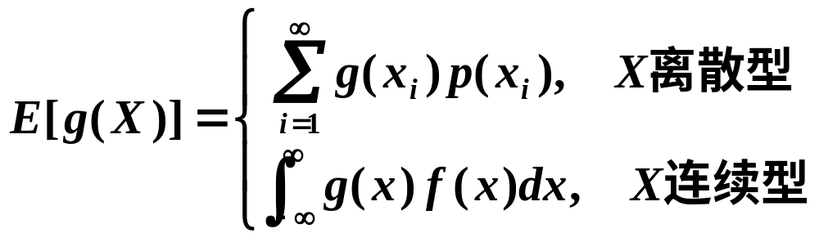
2. 若X为连续型随机变量，
其概率密度为
则定义随机
变量函数
的数学期望为：
求E[g(X)]时, 不必知道g(X)的分布，而只需知道X的分布

Slide 4
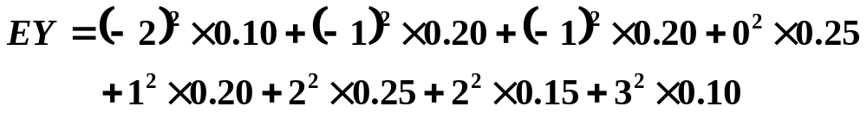



例1：设随机变量 X 的概率分布为：
X
-2
-1
0
1
2
3
P(X=x_{i} )
0.10
0.20
0.25
0.20
0.15
0.10
求随机变量函数Y=X ²的数学期望.
解：
另:
随机变量函数
的概率分布为：
0
1
4
9
0.25
0.40
0.25
0.10

Slide 5
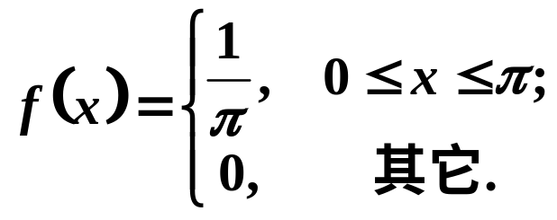
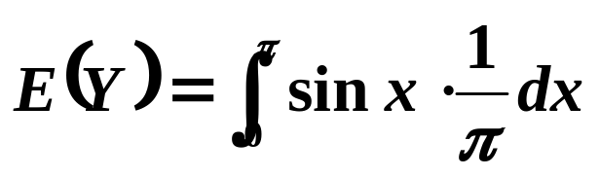
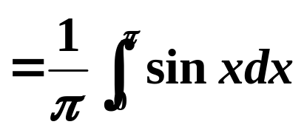
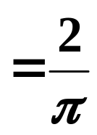
例2：设随机变量X 在区间[0,π]上服从均匀分布，求随机变量函
数Y=sinX 的数学期望.
解：
易知随机变量X 的概率密度
则

Slide 6
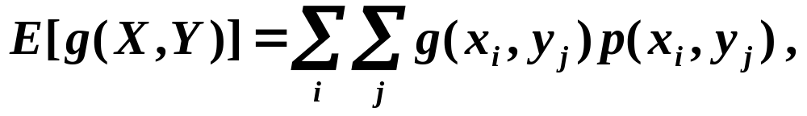
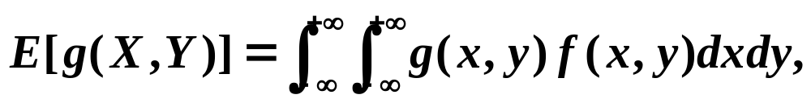
二、二维随机变量的函数的数学期望
1. 设二维离散随机变量(X,Y)的联合概率函数为p(x_{i} , y_{j})，则
随机变量函数g(X,Y)的数学期望如下：
2. 设二维连续随机变量(X,Y)的联合概率密度为f(x, y)，则
随机变量g(X,Y)的数学期望如下：

Slide 7
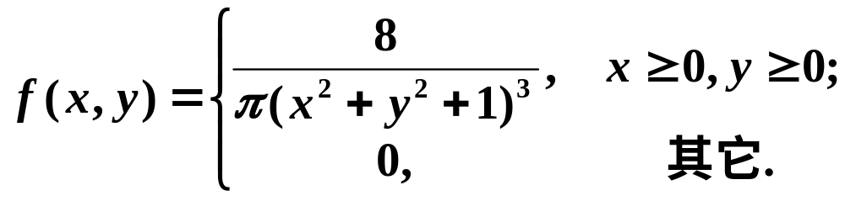
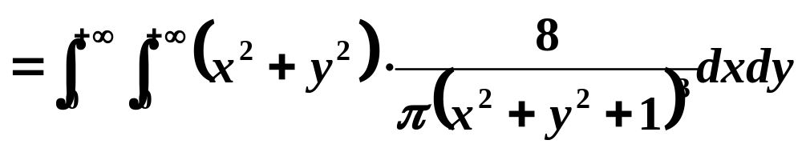
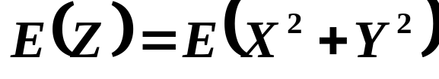
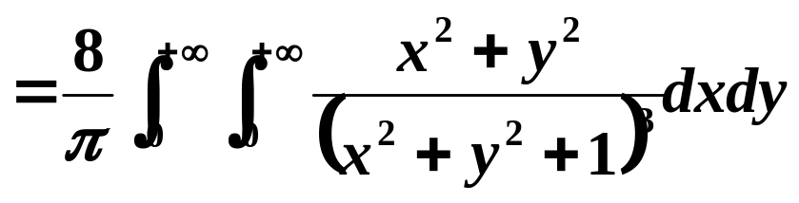
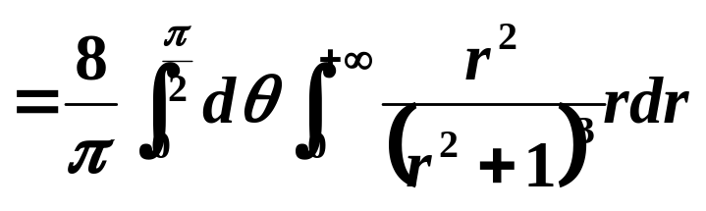
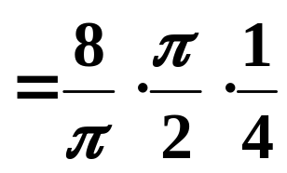

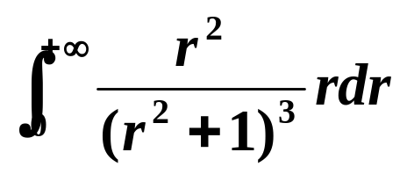

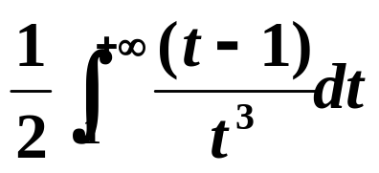
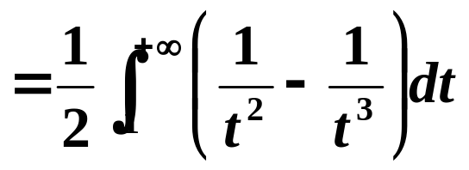

例3 设二维随机变量(X, Y )的联合概率密度为
求随机变量函数 Z = X ² + Y ²的数学期望.
解：

Slide 8
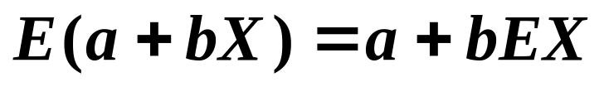
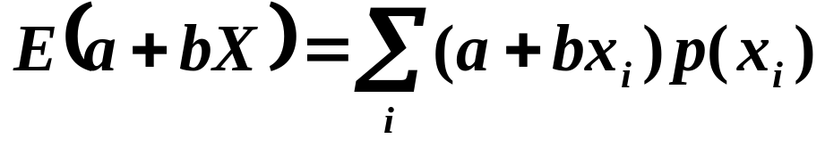
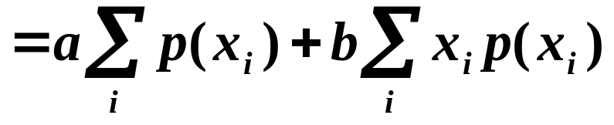

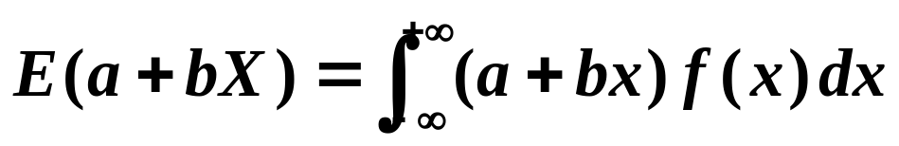
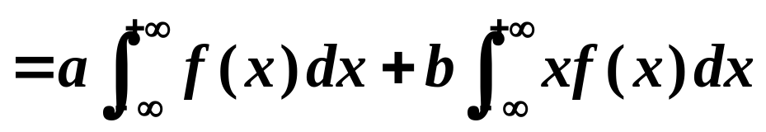
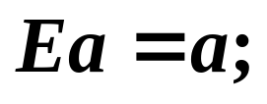


§3.3 关于数学期望的定理
定理1
证：
若X是一离散型随机变量，则有：
若X是一连续型随机变量，则有：
推论：

Slide 9
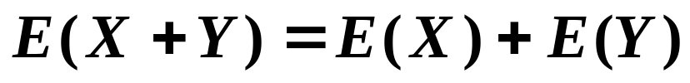

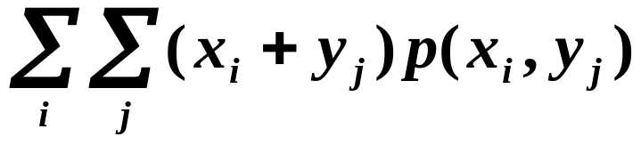
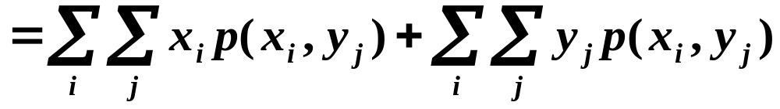
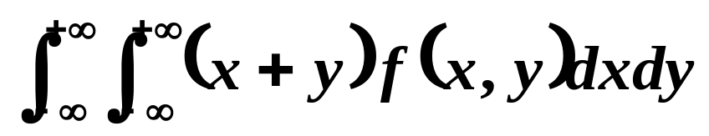
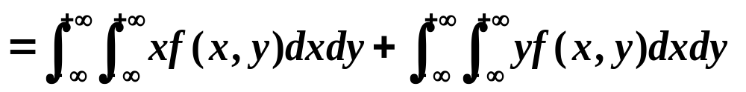
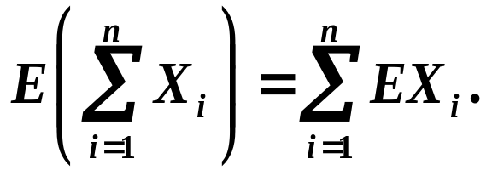
定理2
证：
若X与Y 为离散型随机变量：
=EX + EY
若X与Y 为连续型随机变量：
=EX+ EY
推论：

Slide 10
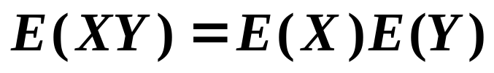

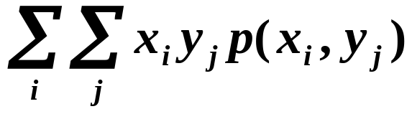
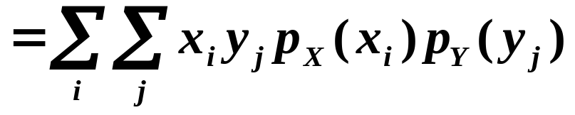
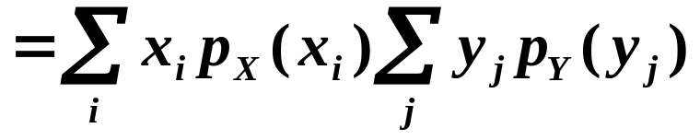
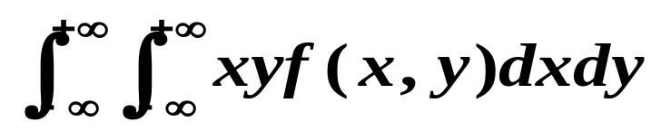
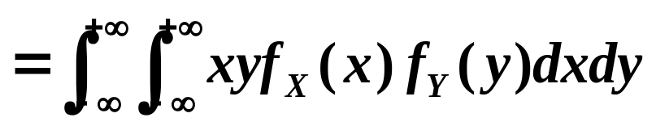
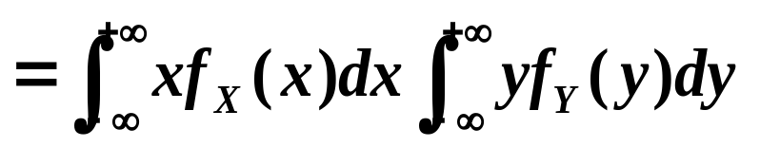
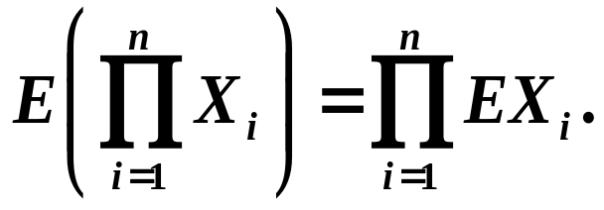

定理3 若X、Y 独立，则有：
证：
若X与Y 为离散型随机变量：
=EX·EY
若X与Y 为连续型随机变量：
=EX EY
推论:

Slide 11
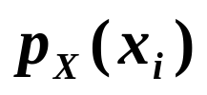



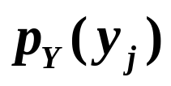
【注】定理3 的逆命题不成立，即：
若E (X Y ) = E (X )E (Y )，X ,Y 不一定独立
反例：
X
-1 0 1
Y
-1
0
1
0

Slide 12


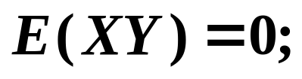
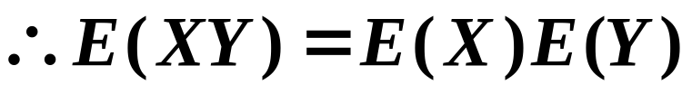
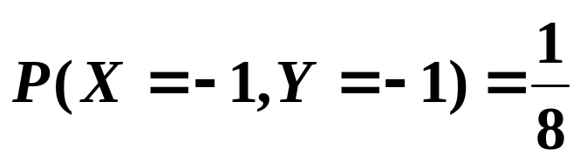
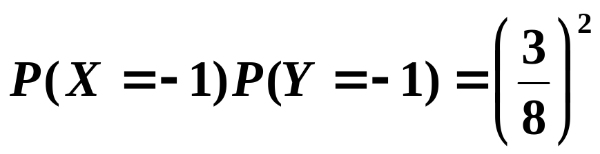
XY
-1 0 1
P
但
即X ,Y 不独立。

Slide 13
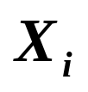

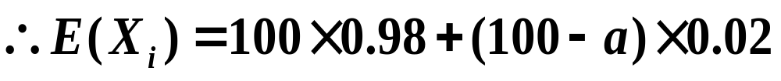



应用1
据统计65岁的人在10年内正常死亡的概率为0.98，因事故
死亡概率为0.02。保险
公司开办老人事故死亡保险，参加者需交
纳保险费100元。若10 年内因事故死亡公司赔偿
a 元，应如何定
若有1000人投保, 公司期望总获益多少?
a ,能使公司可期望获益；
解
（1）设X_{i} 表示公司从第 i 个投保者身上所得
的收益, i =1~1000.
则
100
100-a
0.98
0.02
因此，
即：公司每笔赔偿小于5000元时才能使公司获益.

Slide 14
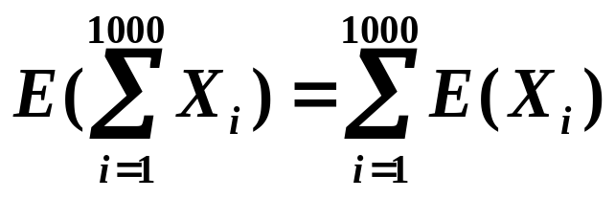


（2）公司期望总收益为
如：若公司每笔赔偿3000元, 能使公司期望总获益40000元.

Slide 15


小 结
1. 离散型随机变量函数的数学期望
2. 连续型随机变量函数的数学期望

Slide 16






3. 数学期望的性质
（1）
（2）
（3） 若X、Y 独立，则有：

